Slide 2
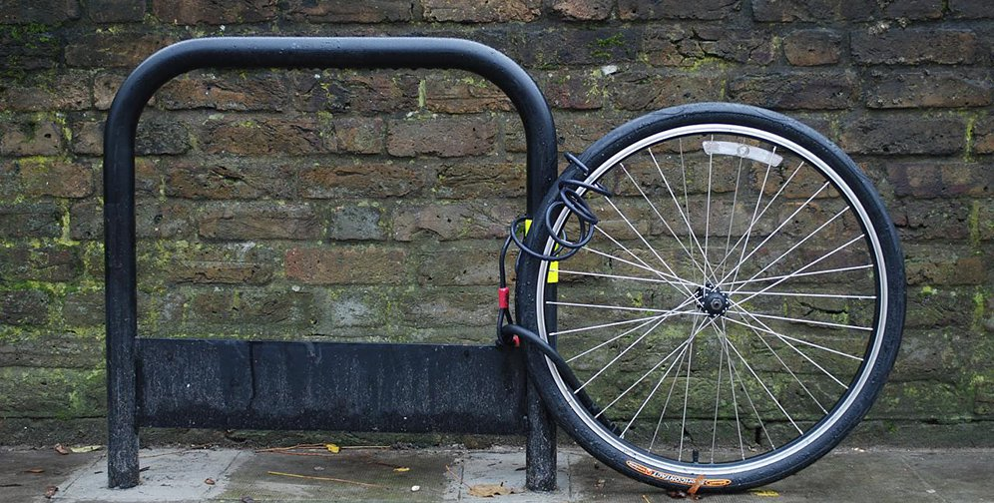

Slide 3


Slide 4
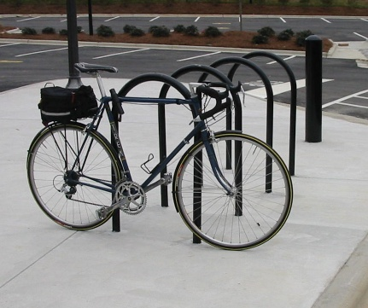
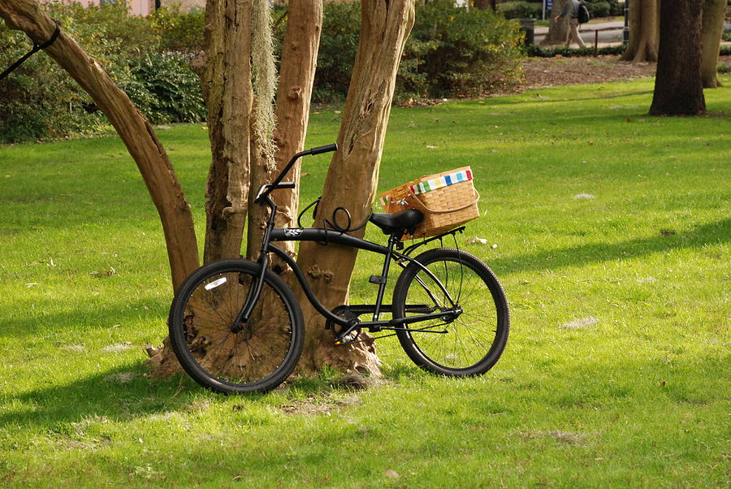

Slide 5
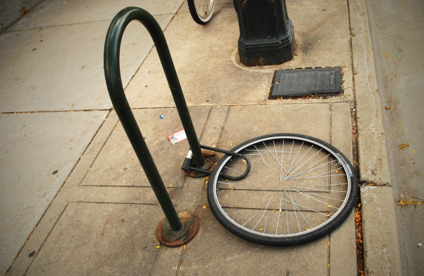
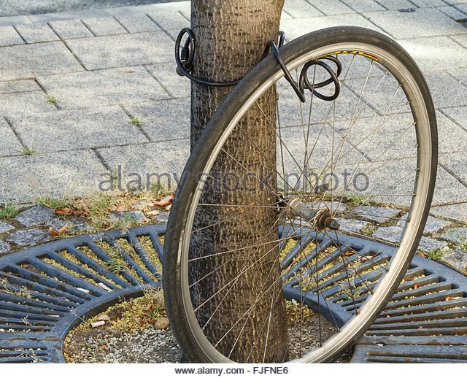

Slide 6


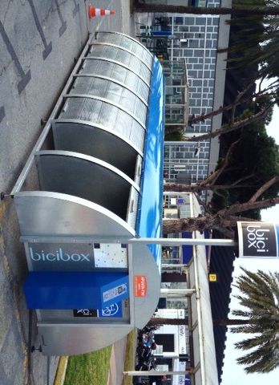

Slide 7


Slide 8

Com funciona?

Slide 9
Fonts d’ingrés
Subscripció usuaris (9,95€ al mes)
Sponsorització
Candaus amb branding
Promoció dins de l’app
Big Data de Mobilitat

Slide 10



Deixar la bici a qualsevol lloc de manera fácil, cómoda i segura
Major afluència de possibles clients
Promoció in-app i offline
Obtenció de big data i informació dels possibles clients
Més ciclistes = Menys cotxes i motos

Slide 11


Slide 12


Slide 13
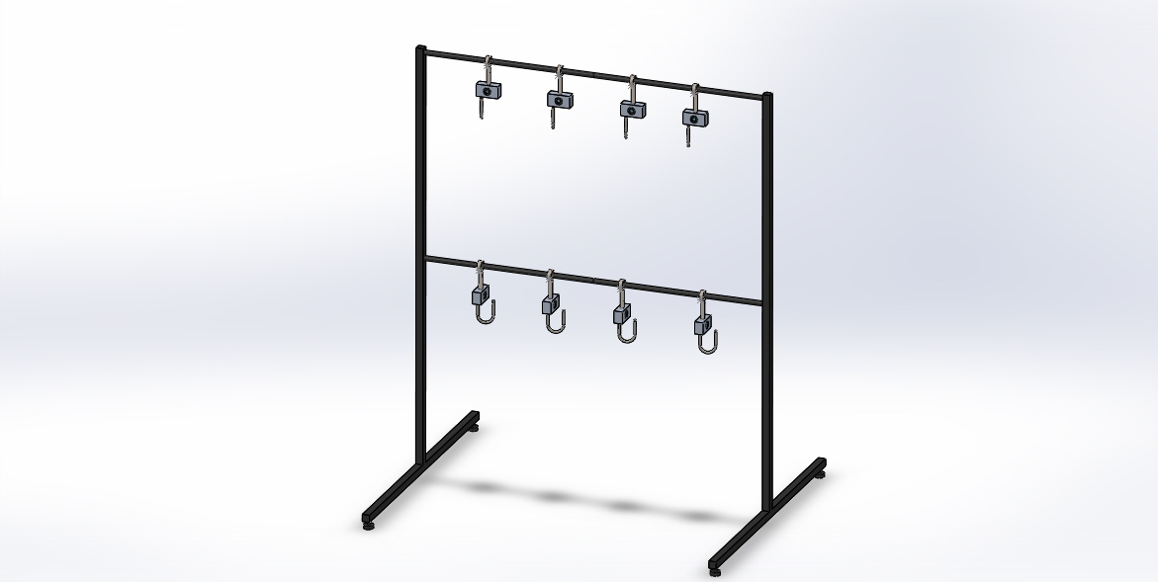

Slide 14


Slide 15
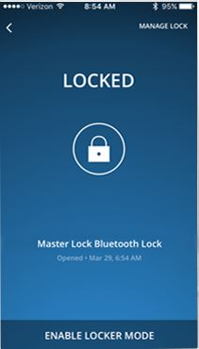
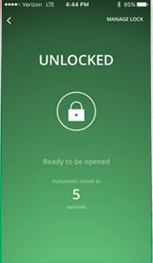

Slide 16
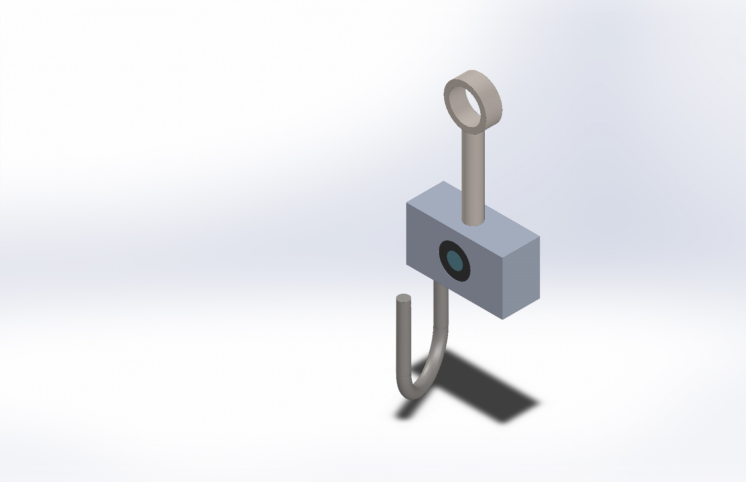
43€

